Slide 1

ỦY BAN NHÂN DÂN QUẬN LONG BIÊN
TRƯỜNG MẦM NON CHIM ÉN
Làm quen với toán
§Ò tµi: NHẬN BIẾT h×nh vu«ng, h×nh tam gi¸c
Giáo viên: Trần Giang – Ngọc Diễm

Slide 2

Hình vuông- hình tam giác

Slide 3


Slide 5
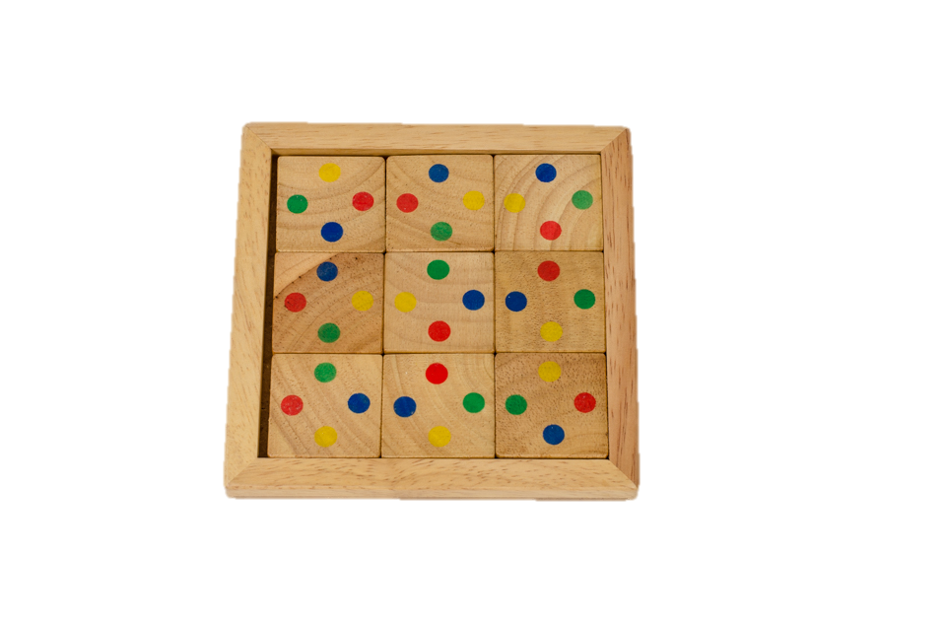



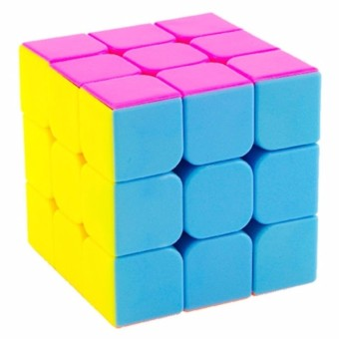

Slide 6

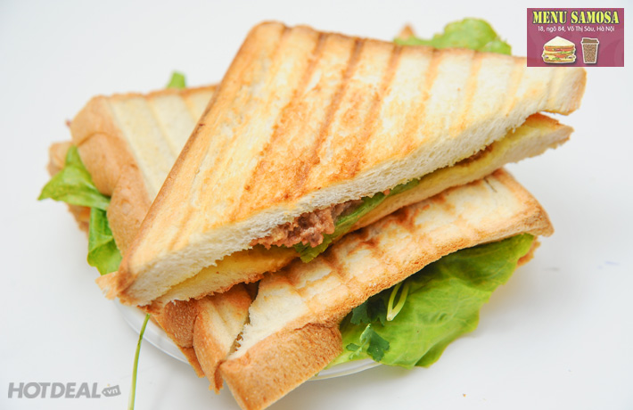
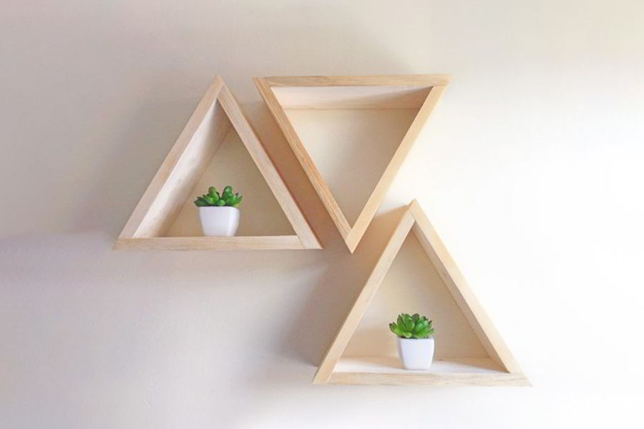

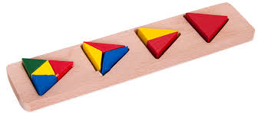

Slide 7
Trò chơi: Hình gì biến mất?

Slide 8

Trò chơi: Đội Nào nhanh nhất

